Slide 1
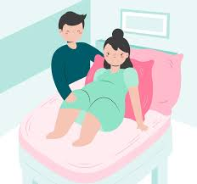
INTRANATAL
Ari Damayanti W

Slide 2
Sebab mula persalinan
Penurunan kadar Estrogen dan Progesteron
Hormon progesteron menimbulkan relaksasi otot-otot rahim, sebaliknya hormon estrogen meninggikan kerentanan otot-otot Rahim
Selama kehamilan terdapat keseimbangan antara kadar progesteron dan estrogen di dalam darah, tetapi pada akhir kehamilan kadar progesteron menurun sehingga timbul his

Slide 3
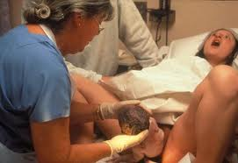
Penurunan progesteron
Progesterone relaksasi otot-otot rahim
Pada akhir kehamilan (± 1-2 minggu) progesteron me
Penurunan progesteron HIS

Slide 4
Teori oksitosin
Pada akhir kehamilan & selama persalinan me
Lebih penting pada saat akhir persalinan, yaitu :
- kelahiran placenta
- mempertahankan UC setelah persalinan
- laktasi

Slide 5
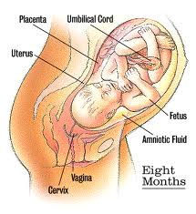
Peran fetus
Kelenjar adrenal H. Kortisol progesteron oleh placenta me esterogen me peningkatan prostaglandin oleh amnion & decidua

Slide 6
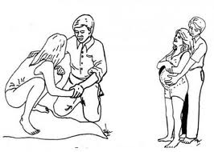
Teori distensi rahim
Uterus yg membesar & meregang
Iskhemia otot
Sirkulasi utero placenter terganggu
Kontraksi u/ mengeluarkan isinya
6

Slide 7
Teori iritasi mekanik
Di belakang serviks terdapat ganglion servikale (fleksus Frankenhauser). Bila ganglion ini digeser dan ditekan, misalnya oleh kepala janin, maka akan timbul kontraksi.

Slide 8
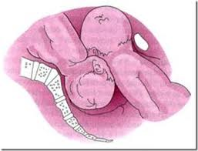
Induksi partus
Amniotomi
Oxytocin drip

Slide 9
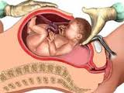
Kala 1
persalinan kala I (satu) dimulai dari pembukaan 1 cm sampai 10 cm (lengkap).
    (Primi → ± 13 jam, multi ± 7 jam).

Slide 10
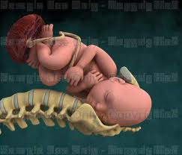
Kala 1 ada 2 fase
Fase laten :
- pembukaan cervix kurang < 4 cm
- effacement banyak mengalami kemajuan daripada penurunan janin
- kontraksi masih tak teratur dan lemah
- cervix membuka perlahan selama fase ini
- fase laten biasanya berlangsung tidak lebih dari 8 jam
Fase aktif :
  Fase akselerasi → Ө 3-4 cm → 2 jam
  Fase Dilatasi Maksimal → Ө 4-9 Cm → 2 Jam
  Fase deselerasi → Ө 9-lengkap → 2 jam

Slide 11
Fase aktif persalinan
Frekwensi dan lama kontraksi uterus umumnya meningkat ( kontraksi dianggap adekuat jika terjadi min 3 x 10`, durasi 40 detik atau lebih )
Servik membuka dari 4 ke 10 cm, dengan kec 1 cm atau lebih per jam hingga Ө lengkap (10 cm).
Terjadi penurunan bagian terbawah.

Slide 12
Perbedaan his pada true labour dan false labour
 | True Labour | False Labour
Interval Intensitas Rasa sakit VT | Teratur, makin lama makin pendek Makin meningkat Pinggang & perut Tidak dapat dihilangkan dg sedatif Serviks menipis & vulva terbuka Ketuban tegang Bloody show (+) | Tidak teratur, tetap panjang Tetap Perut bagian bawah Dapat dihilangkan dg sedatif Vulva tidak membuka Tidak tegang Bloody show (-)

Slide 13
His adekuat pada kala 1
Fase Laten
- teratur, frekuensi min 2x/10 menit
- intensitas : kuat
- lama ≥ 20 detik
Fase Aktif
- teratur, frekuensi min 3x/10 menit
- intensitas kuat
- lama ≥ 40 detik

Slide 14
Sebab uterus saat persalinan terasa sakit
Hipoksia otot yg mengalami kontraksi
Kompresi ganglion saraf di serviks & bagian bawah uterus oleh serat2 otot
Peregangan serviks saat membuka
Peregangan peritonium

Slide 15
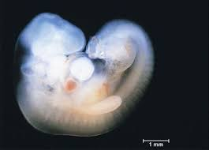
Kala II
Batasan
Persalinan kala II dimulai ketika pembukaan lengkap sampai lahirnya seluruh tubuh janin.
Tanda dan gejala persalinan kala II
- nyeri his hebat
- ibu ingin meneran
- perineum menonjol
- vulva dan anus membuka
- meningkatnya pengeluaran darah dan lendir
- perasaan ingin BAB
- haemorroid fisiologis tampak
- kepala telah turun di dasar panggul.

Slide 16
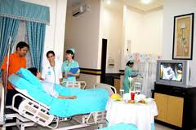
Kala II
Diagnosis pasti persalinan kala II, saat Pemeriksaan Dalam didapatkan:
• pembukaan cervix lengkap
• kepala bayi terlihat pada introitus vagina, dengan diameter 5-6 cm.
Waktu : ≤ 120 menit (2 jam) pada primigravida
≤ 60 menit (1 jam) pada multigravida

Slide 17
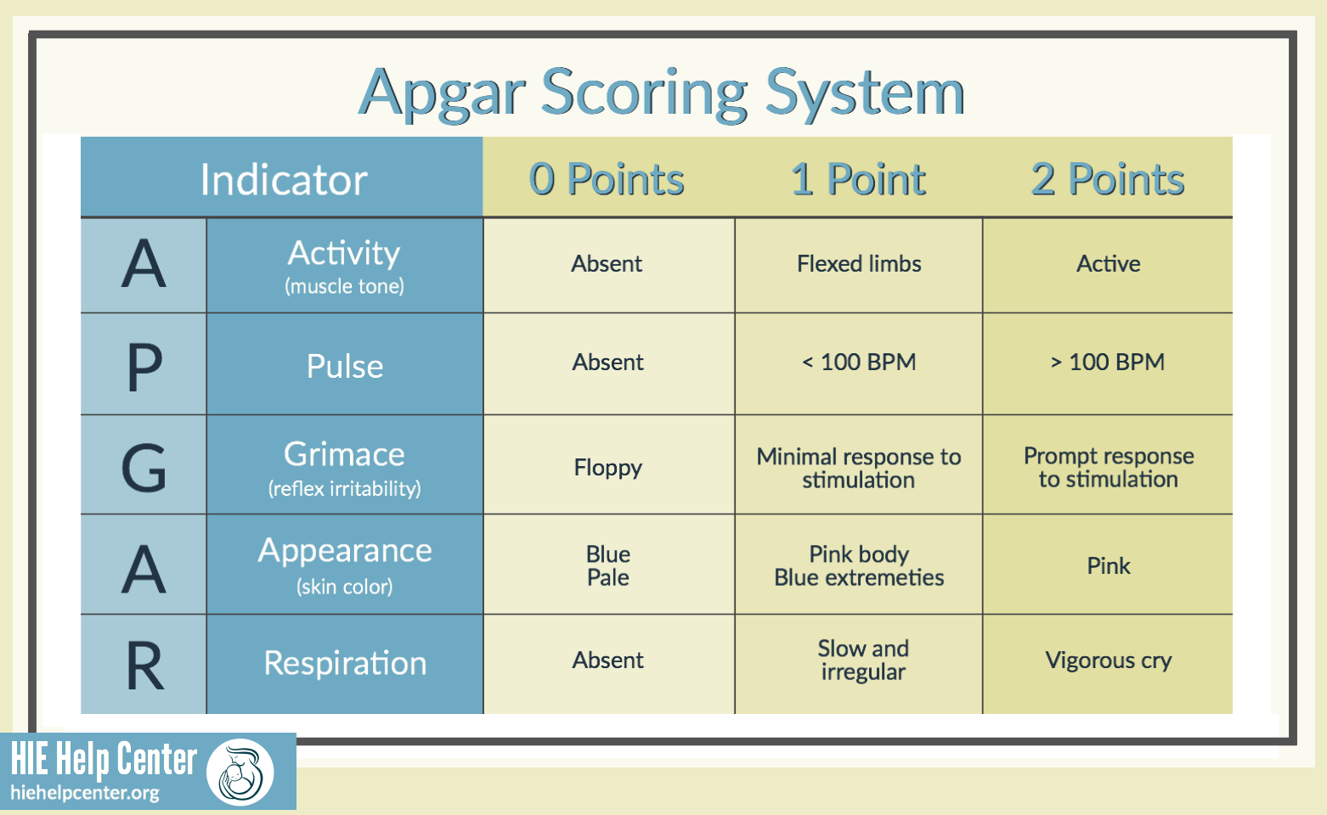

Slide 18
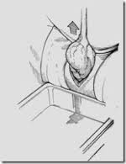
MAK kala III
Batasan
Persalinan kala III (tiga) dimulai setelah bayi lahir sampai plasenta lahir.
Normalnya pelepasan plasenta berkisar ± 15-30 menit setelah bayi lahir.
Ada 2 peristiwa :
1. pelepasan plasenta dari dinding uterus
2. pengeluaran plasenta yang sesungguhnya dari jalan lahir

Slide 19
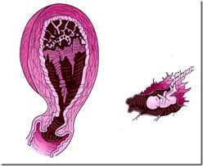
Cara pengeluaran plasenta
Secara Schultze
  - Pelepasan dimulai dari bagian tengah plasenta
  - Bagian plasenta yg tampak pd vulva a/ permukaan fetal
  - Tidak ada perdarahan sebelum placenta lahir/terlepas seluruhnya.
  - Terjadi semburan darah tiba-tiba
  - Paling sering dijumpai
2. Secara Duncan
- Pelepasan plasenta dimulai dari pinggir tidak terdapat gumpalan darah
- Darah mengalir keluar atr selaput janin & dinding rahim Perdarahan sudah ada sejak sebagian plac. Lepas dan terus berlangsung s/ plac. Lepas seluruhnya
- Bagian plac. Yg tampak di vulva a/ permukaan maternal
- Sering terjadi pd plac. Letak rendah

Slide 20
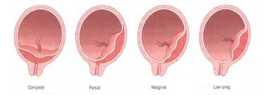
Tanda pelepasan plasenta
Perubahan bentuk & ukuran uterus lebih bulat
Tali pusat memanjang
Semburan darah tiba2 (cara schultze)

Slide 21
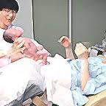
Fisiologi kala IV
Batasan
Persalinan kala IV dimulai setelah lahirnya plasenta sampai 2 jam setelah itu.
Pemantauan pada kala IV :
• kelengkapan plasenta dan selaput ketuban
• perkiraan pengeluaran darah
• laserasi atau luka episiotomi pada perineum dengan perdarahan aktif.
• Keadan umum dan tanda-tanda vital ibu

Slide 22
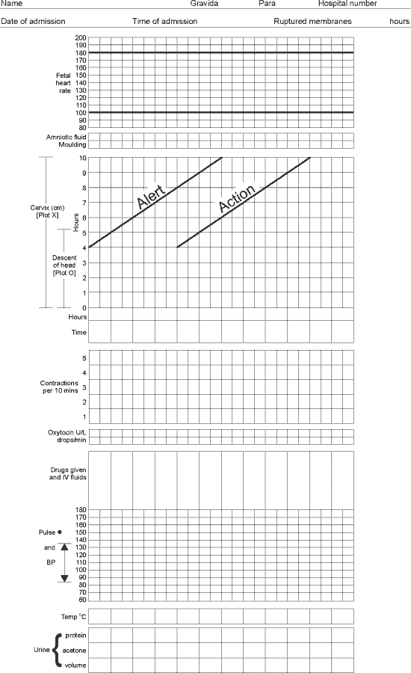
Komponen partograf
Kondisi janin:
-Denyut jantung janin
-Selaput dan cairan ketuban
-Molase
Kemajuan persalinan:
-Dilatasi serviks
-Penurunan kepala
-HIS (kontrasi uterus)
Kondisi ibu:
-Nadi, Tekanan darah, temperatur
-urine
-Obat-obatan dan cairan IV
-Regimen oksitosin

Slide 23
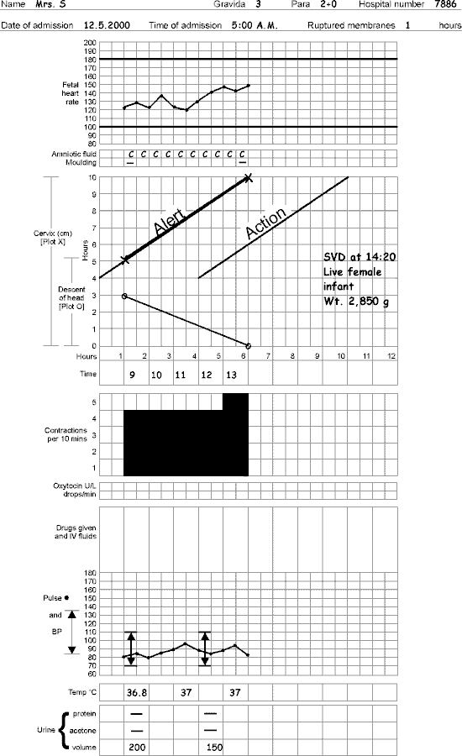
Tatalaksana persalinan
Apabila persalinan dikatakan maju:
Tidak diperlukan intervensi lain kecuali terjadi komplikasi
Amniotomi dapat dilakukan selama kala I aktif bila memang diperlukan

Slide 24
Tatalaksana persalinan
Apabila berada diantara garis “waspada” dan “bertindak”:
ini berarti “warning”
Pada pusat kesehatan, transfer pasien ke fasilitas kesehatan yang
mampu melakukan SC,kecuali pembukaan hampir lengkap
Observasi kemajuan persalinan dalam waktu singkat sebelum dilakukan transfer
Observasi rutin tetap dilanjutkan
Amniotomy dapat dilakukan apabila membran masih utuh

Slide 25
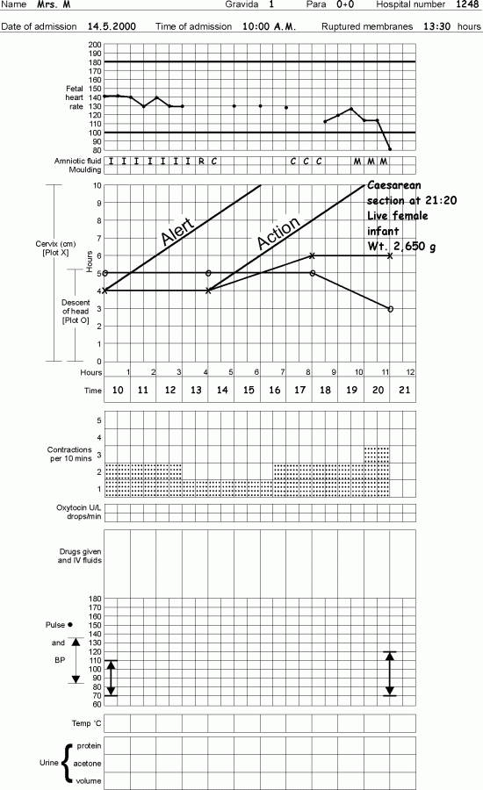
Tatalaksana persalinan
Apabila berada diatas garis bertindak:
Ini berarti “bahaya” - -
• Bila ada gawat janin atau persalinan tidak maju, rujuk untuk dilakukan SC

Slide 26
Partograf
Partograf WHO sudah dimodifikasi agar lebih sederhana dan lebih mudah digunakan. Fase laten dihilangkan dan pengisian partograf dimulai pada fase aktif Ketika pembukaan servix 4cm. Partograf berisikan :
Informasi Pasien: Isi nama pasien, gravida, para, nomor registrasi di rumah
sakit, tanggal dan jam masuk serta jam berapa ketuban pecah.
Denyut Jantung Janin : Catat setiap setengah jam.
Cairan Ketuban: Catat warna air ketuban setiap kali pemeriksaan dalam:
U: selaput ketuban utuh
J: Selaput ketuban pecah, cairan ketuban jernih
M: Cairan ketuban bercampur mekonium
D: Cairan ketuban bercampur darah
K: kering
Penyusupan :
1: Sutura beradu
2: Sutura tumpang tindih tapi bisa dipisahkan
3: Sutura tumpang tindih dan tak bisa dipisahkan

Slide 27
Partograf
• Pembukaan Serviks: Dinilai pada saat melakukan pemeriksaan dalam
dan diberi tanda (X). Mulai pengisian pada partograf saat pembukaan
4 cm.
• Garis Waspada : Garis ini dimulai pada saat pembukaan serviks 4 cm
hingga titik pembukaan lengkap yang diperkirakan dengan laju 1 cm
per jam.
• Garis Bertindak : Paralel dan 4 jam ke sebelah kanan garis waspada
• Penurunan dinilai melalui palpasi abdomen: Mengacu pada bagian
kepala (dibagi menjadi 5 bagian) dapat dipalpasi diatas simfisis ditulis dengan lambang lingkaran (O) setiap melakukan VT, sinciput (S) berada tingkat simpisis pubis

Slide 28
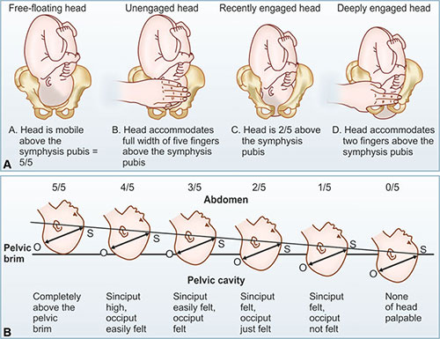

Slide 29
Partograf
Waktu: menyatakan berapa lama penanganan sejak pasien diterima
Jam: catat jam sesungguhnya
Kontraksi: lakukan palpasi untuk hitung banyaknya kontraksi dalam 10 menit
dan lamanya. Lama kontraksi dibagi dalam hitungan detik: <20 detik, 20-40
detik, dan >40 detik
Oksitosin: catat jumlah oksitosin pervolum cairan infus serta jumlah tetes permenit.
Obat- obatan lain yang diberikan dan cairan IV
Catat semua pemberian obat-obatan tambahan dan atau cairan IV dalam kotak
yang sesuai dengan kolom waktunya.
Nadi: tandai dengan titik besar.
Tekanan darah: tandai dengan anak panah
Suhu tubuh
Protein, aseton, volum urin: catat setiap ibu berkemih
Jika ada temuan yang melintas ke arah kanan dari garis waspada, petugas segera melakukan tindakan atau mempersiapkan rujukan.

Slide 30
Tugas penolong
Memberikan dukungan pada ibu, suami & keluarga selama proses, saat & sesudah persalinan
Melakukan pemantauan thd ibu & janin dlm proses & setelah persalinan
Menilai faktor resiko & deteksi dini komplikasi persalinan yg mungkin muncul
Melakukan intervensi minor bila diperlukan
Melakukan rujukan pd fasilitas yg lebih lengkap sesuai masalah/kasus yg dirujuk bila ada faktor resiko/deteksi adanya komplikasi selama proses persalinan.

Slide 31

TERIMA KASIH

